Slide 1
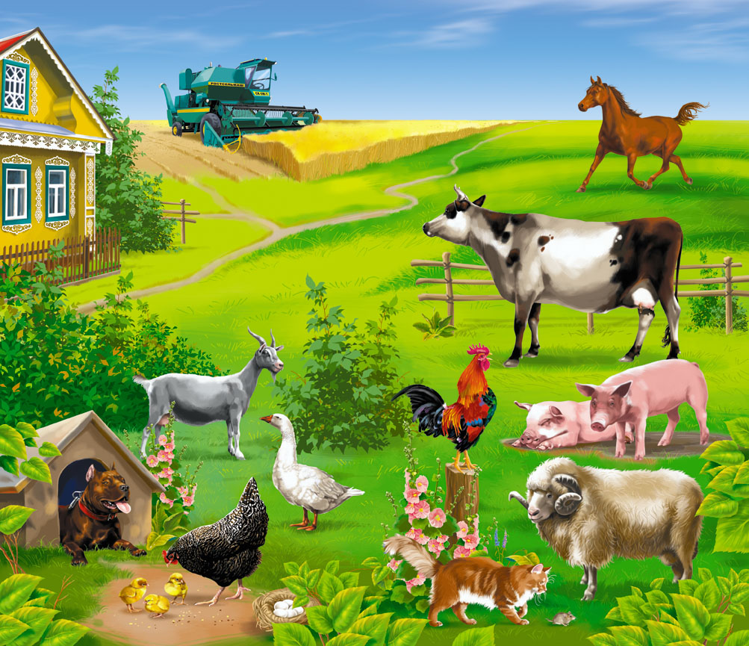
Тема: «Домашние животные и птицы»

Slide 2

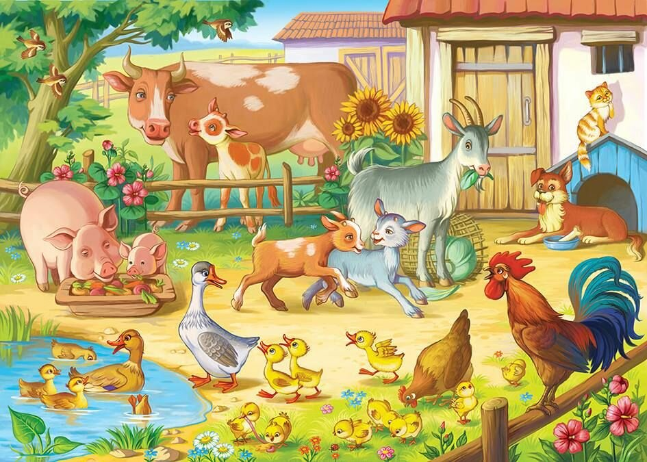
Цели:
Закреплять знания детей о домашних животных и птицах.
Формировать умение различать животных и их детенышей, правильно соотносить их названия.
Уточнять и дополнять знания детей о домашних животных и птицах (внешний вид, среда обитания, питание, особенности передвижения, их детёныши).
Дать детям представление о том, какую пользу приносят людям домашние животные и птицы.
Воспитывать заботливое отношения к животным и птицам.

Slide 3
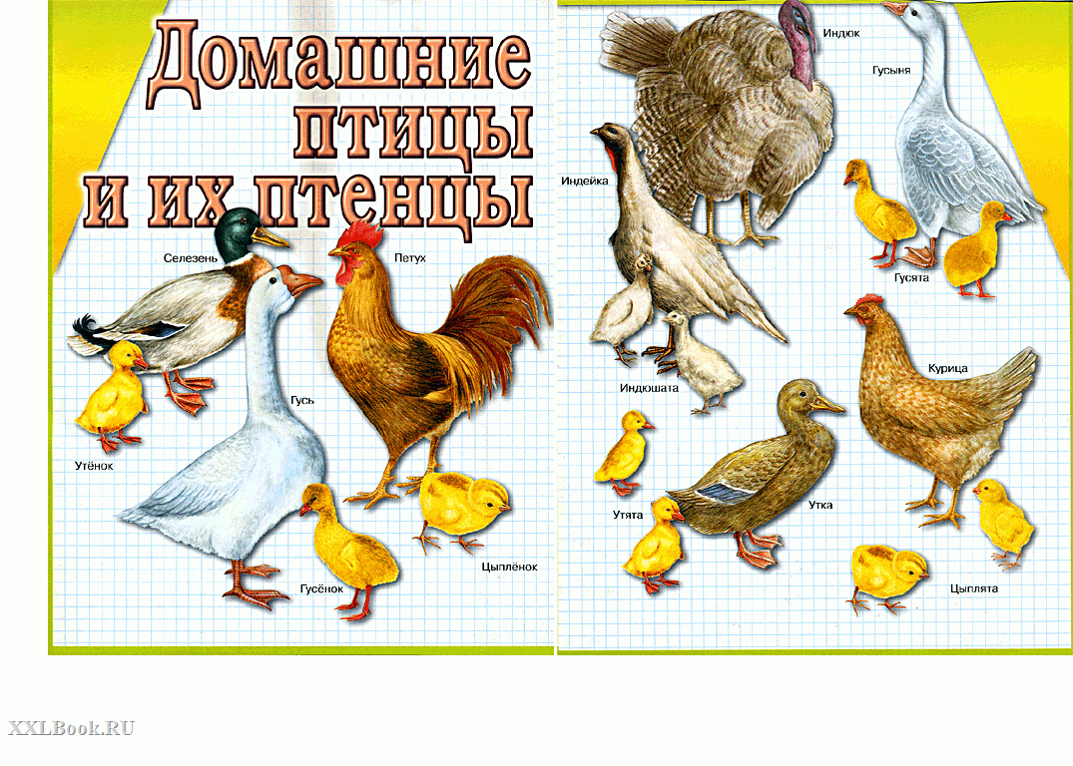

Slide 4
Можно побеседовать с детьми на тему:
«Домашние птицы»
Птица - это живое существо, тело которого покрыто оперением;
Бывают дикие и домашние птицы;
Все птицы раньше были дикие, а человек их приручил. Для чего?;
Каких птиц называют домашними?
Как передвигаются птицы? (ходят, плавают, летают);
Как размножаются птицы? (путем откладывания яиц и лишь через 30-40 дней из них вылупятся птенцы).

Slide 5
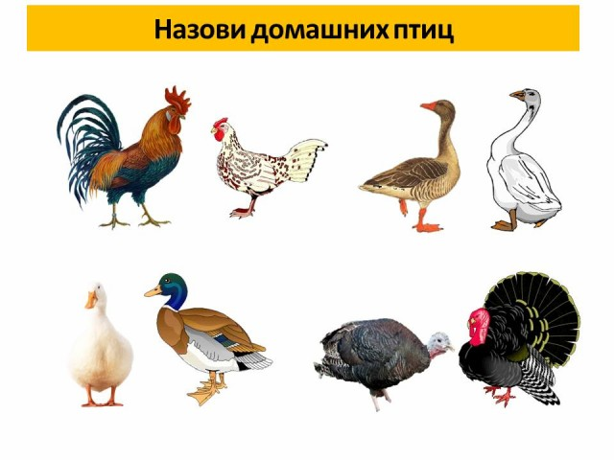

Slide 6
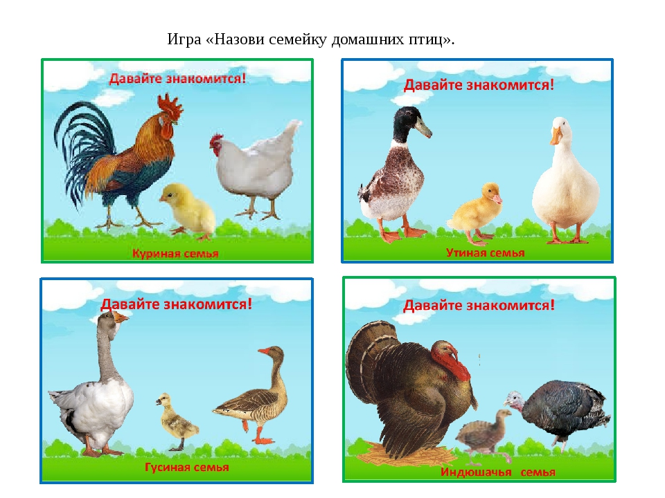

Slide 7
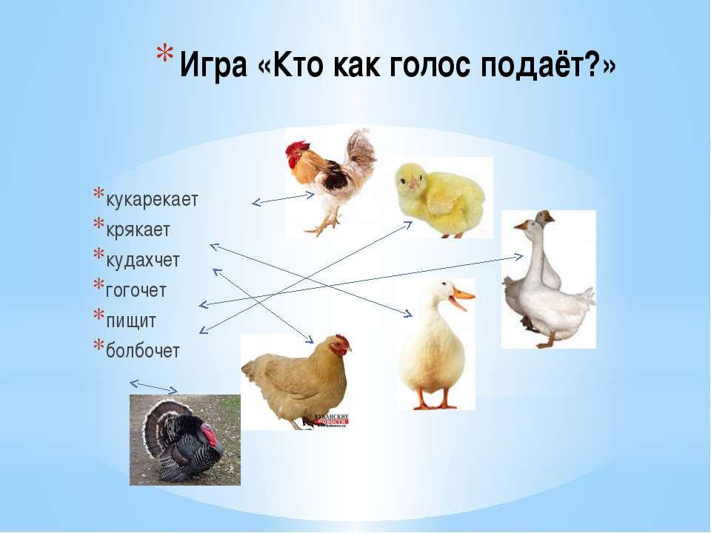

Slide 8
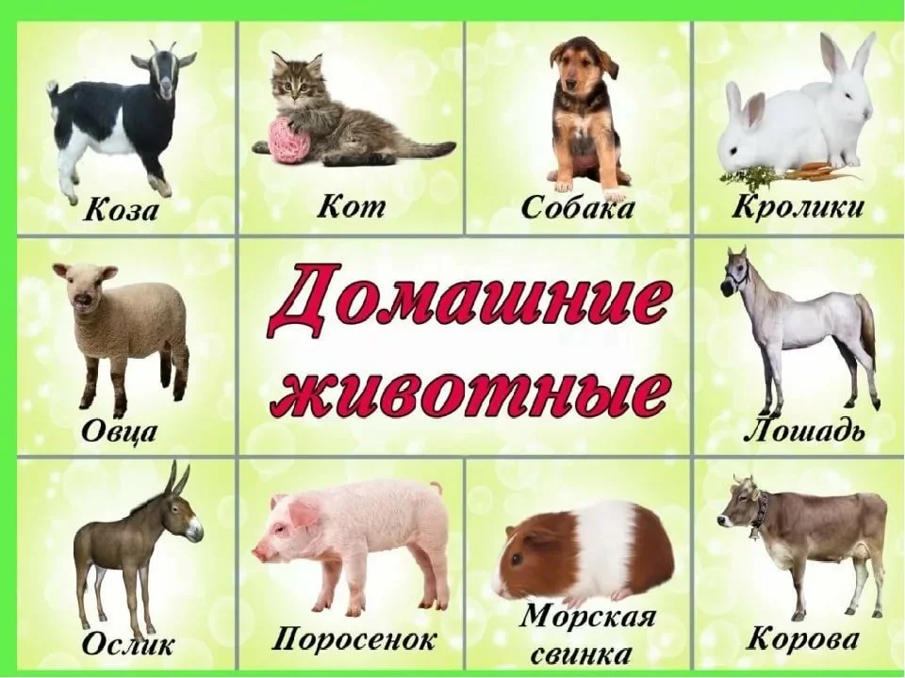

Slide 9
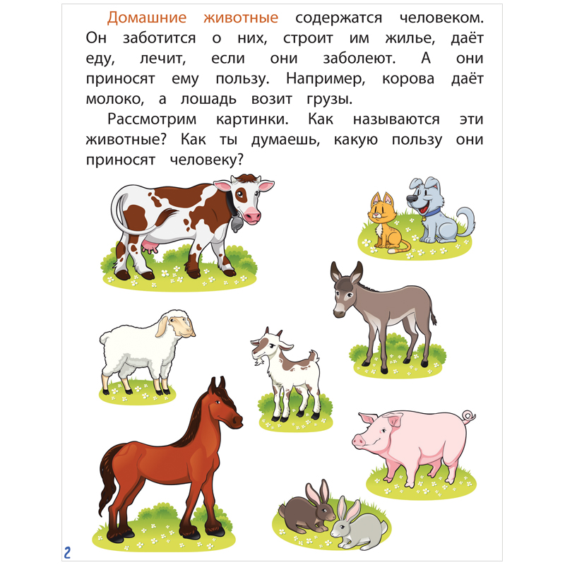

Slide 10
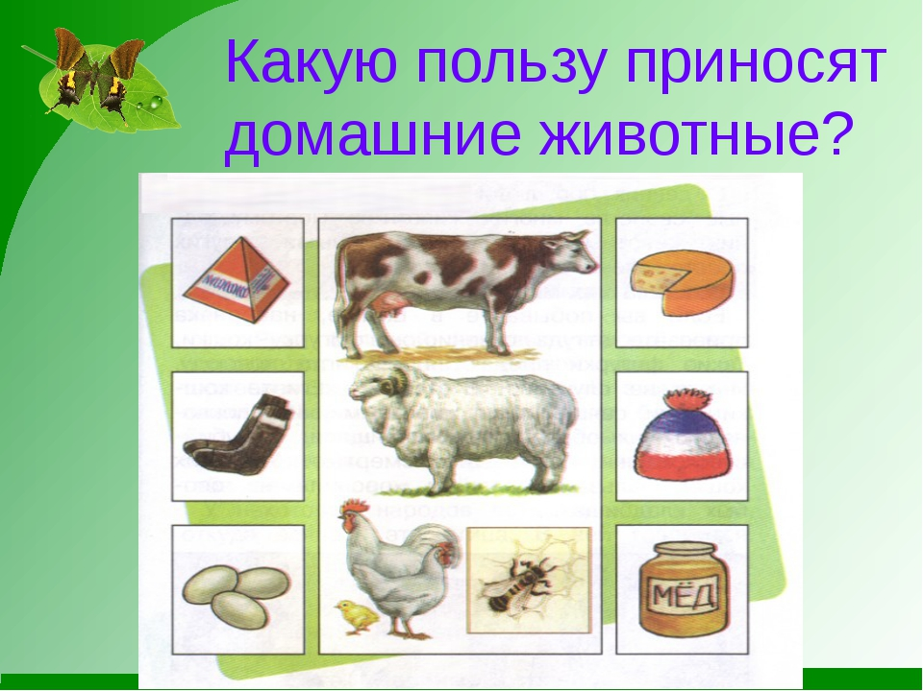

Slide 11


Slide 12
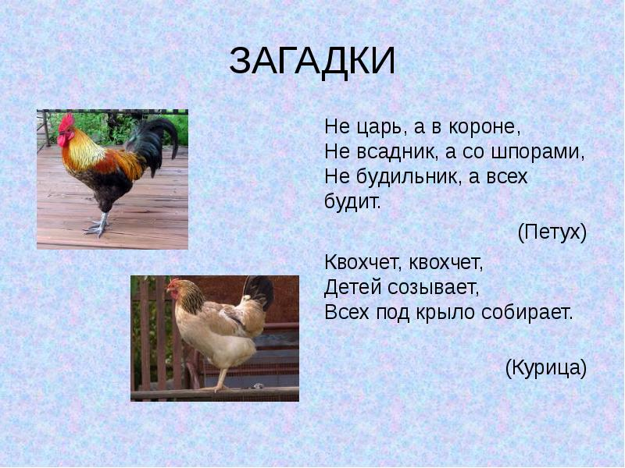

Slide 13
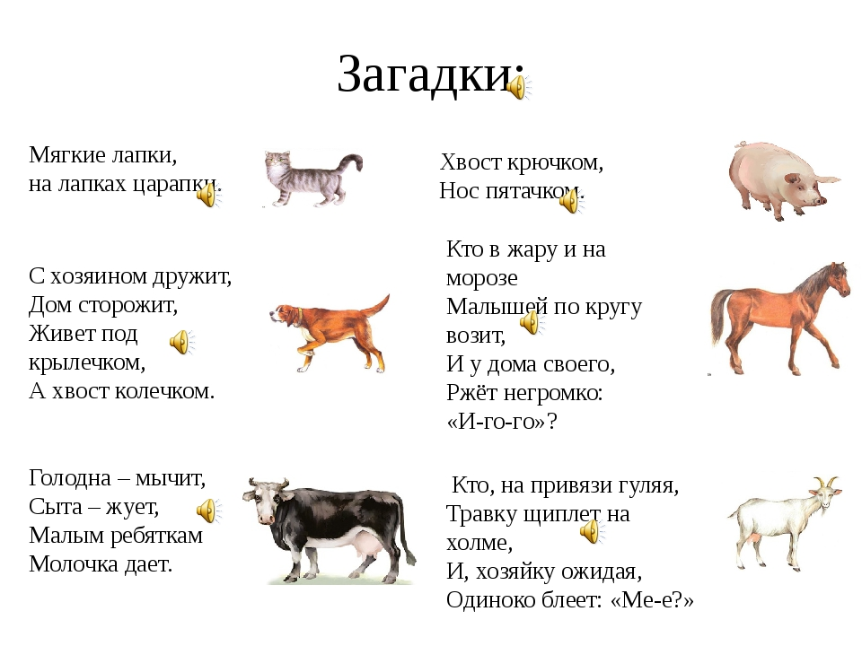

Slide 14


Slide 15


Slide 16
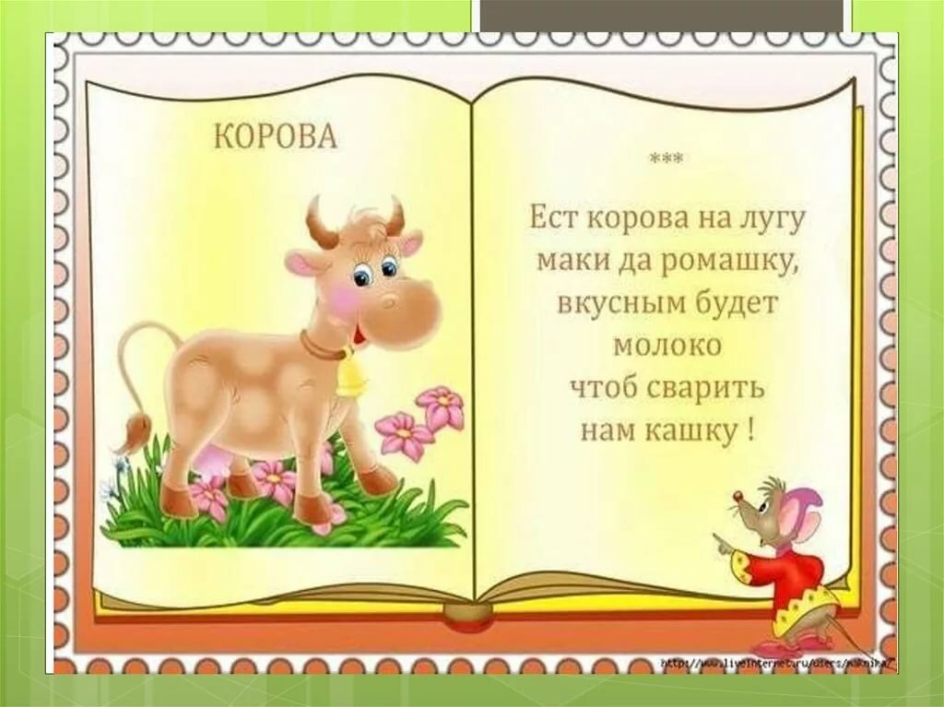

Slide 17
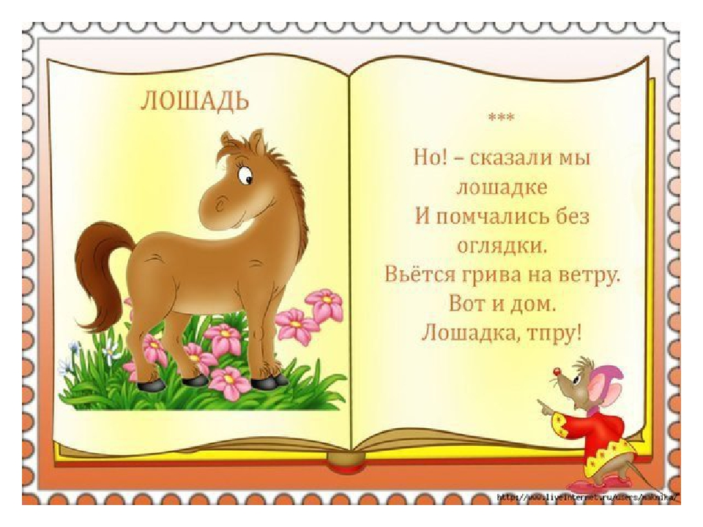

Slide 18


Slide 19


Slide 20
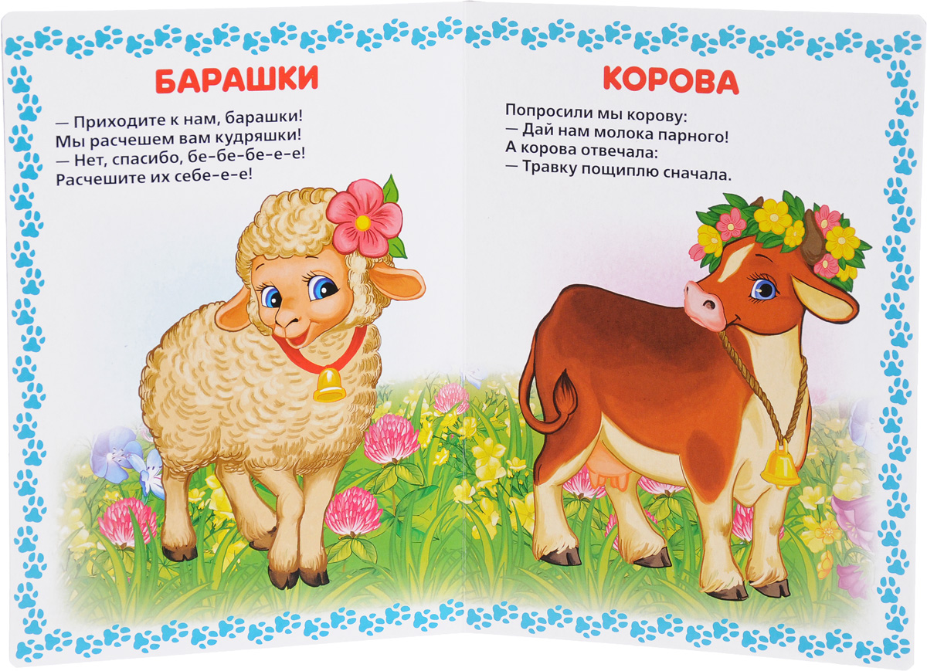

Slide 21
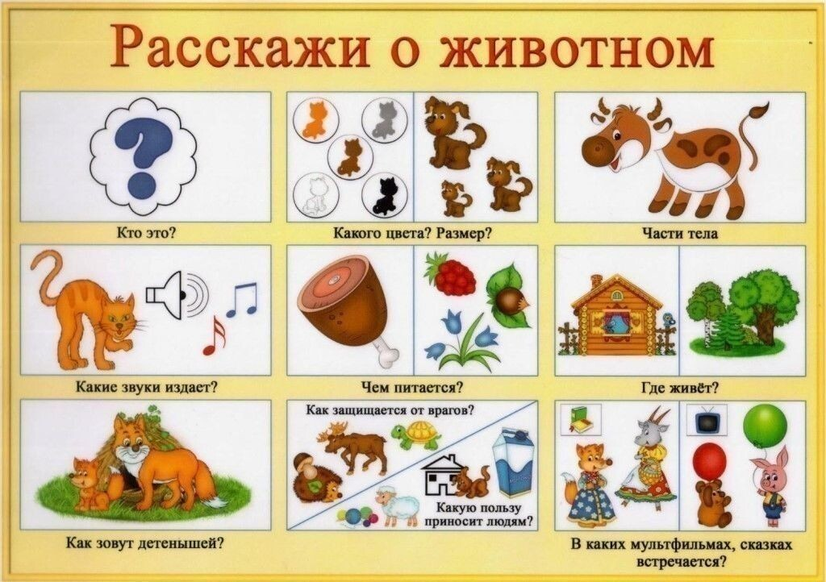

Slide 22
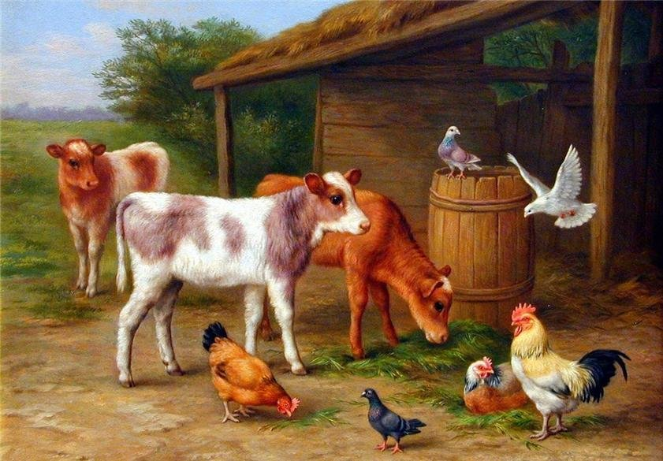
Советуем почитать:
“О домашних животных”.
1.В.Бианки. Кошкин питомец.
2.Н.Сладков. Мурлыка.
3.Н.Пикулева. Был у кошки день рождения.
4.С.Мошковская. Жадина.
5.С.Михалков. Трезор.
6.С.Черный. Жеребенок.
7.К.Ушинский. Коровка. Козел. Два козлика.
8.Л.Воронкова. Петушиное слово.
9.С.Маршак. Кошкин дом. Усатый-полосатый.
10.В.Сутеев. Кто сказал “мяу”? Три котенка.
11.В.Берестов. Коза. Котенок.
12.А.Усачев. Умная собачка Соня.
13.И.Токмакова. Купите собаку.
14.Г.Скребицкий. Кот Иваныч.
15.В.Степанов. Рыжий кот.
16.Н.Заболотский. Как мыши с котом воевали.
17.Л.Толстой. Котенок. Мыши.
18.Б.Заходер. Кискино горе.
19.Ю.Дмитриев. Жеребята и щенята.
20.В.Лунин. Жеребенок.
21.Таджикская сказка. Коза-кудрявые ножки.
22.Мордовская сказка. Как собака друга искала.
23.Р.н. сказки. Зимовье. Волк и козлята. Кот, петух и лиса. Бычок-черный бочок. Коза с кудрявыми ножками. Кот-воркот. Котофей Котофеевич.

Slide 23
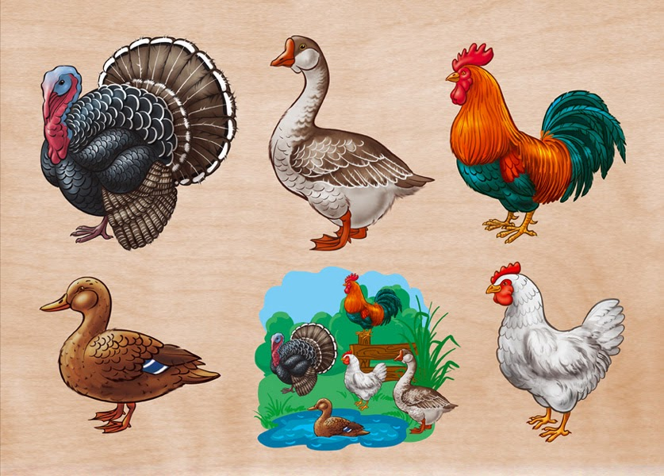
”О домашних птицах”.
1.К.Ушинский. Петушок с семьей.
2.Г.Кудашова. Гусенок пропал.
3.К.Ушинский. Чужое яичко.
3.К.Ушинский. Гуси.
4.Г.Балл. Желтячок.
5.Г.Цыферов. Про друзей.
6.Е.Чарушин. Утка с утятами. Индюк. Курочка.
7.В.Сутеев. Что за птица?
8.Н.Полякова. Анюткины утки.
9.Г.Галеев. Петух и часы.
10.Ю.Дмитриев. Утята и цыплята.
11.И.Кипнис. Петушок в желтых штанишках и курочка в рябеньком платьице.
12.Русские народные сказки. Петушок и бобовое зернышко. Лиса, заяц, петух. Кот, петух и лиса. Бабушка, внучка и курочка.
13.Русская народная сказка. Петущок-золотой гребешок и жерновцы.
14.Русская народная сказка. Кочеток и курочка.
15. Русская народная сказка Кривая уточка.

Slide 24


